Slide 1

Klima og ulighed

Slide 2
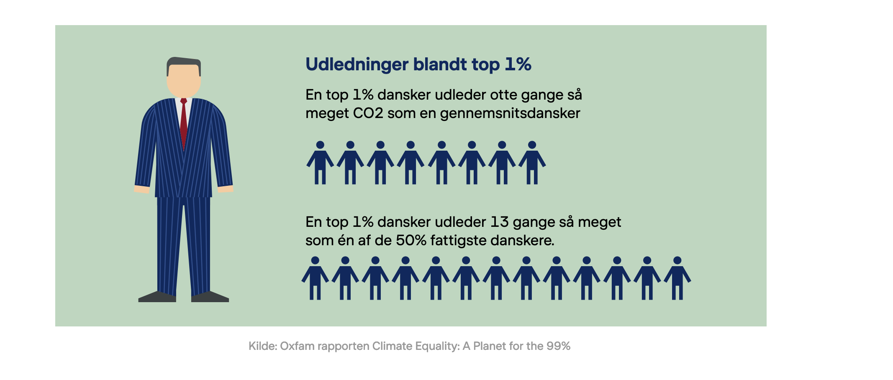
Sammenhæng mellem indkomst og udledning
Notes:
Hvordan ser Ulrick Beck på ulighed og klima?

Slide 3
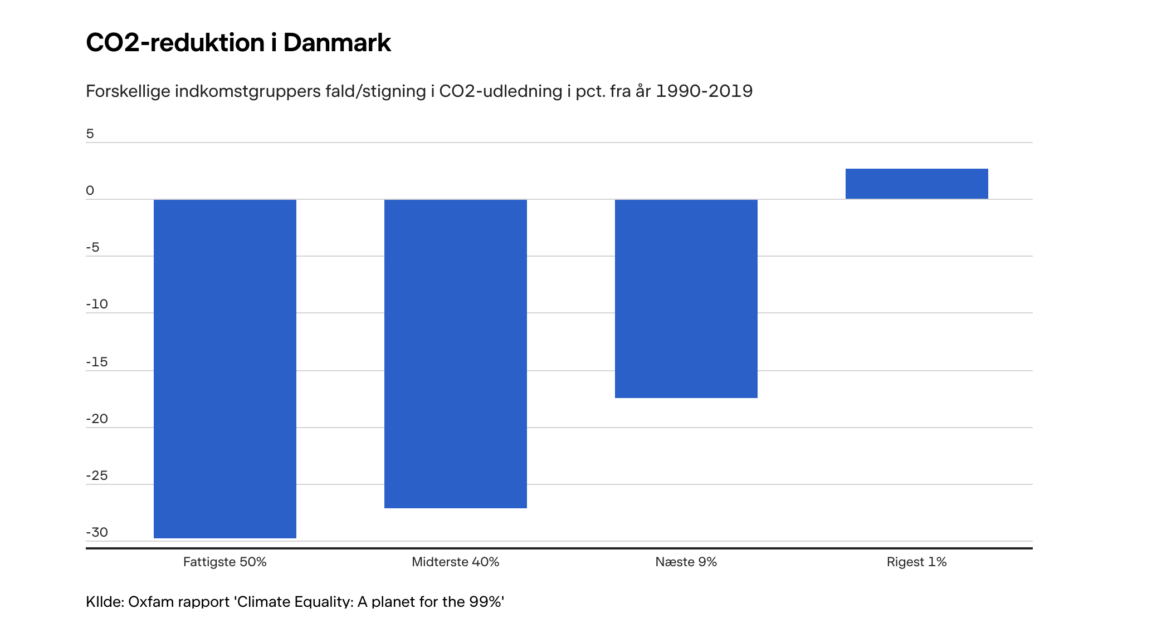
Sammenhæng mellem indkomst og CO2-reduktion

Slide 4
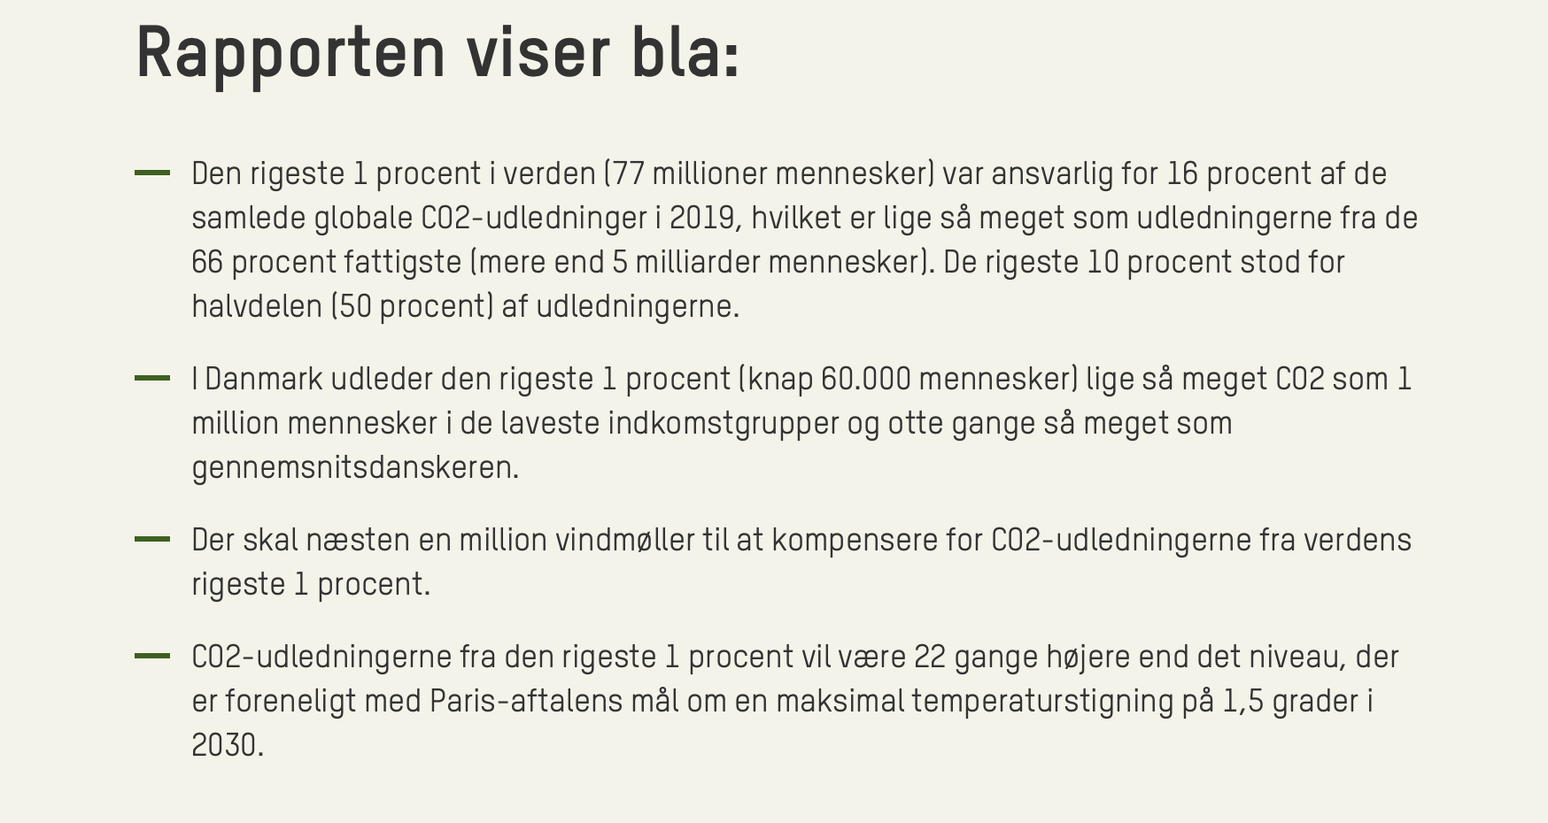
Rapport fra Oxfam november 2023

Slide 5
Klima og ulighed Speeddating, hvor I har 5 minutter pr spørgsmål med en ny makker. Dernæst 1 minut til at skifte date.
Opstil en hypotese der forklarer sammenhæng mellem indkomst og CO-2 udledning i Danmark.
Hvordan vil klimakrisen påvirke den globale ulighed mellem fattige og rige lande.
Hvilken rolle spiller klimakrisen for landenes muligheder for at skabe økonomisk vækst. Her skal I både drøfte lavindkomstlande og højindkomstlandes muligheder og begrænsninger.

Slide 6
Klima, ulighed og verdensmålene
Læs og se kortfilm om verdensmålene
https://www.verdensmaalene.dk/maal/13
https://www.verdensmaalene.dk/maal/10

Slide 7
Klip fra Debatten ”Kan vi redde klimaet” og Deadline 6.11.2025
Hvilke muligheder og begrænsninger rummer hhv. EU og FNs klimaindsatser.
Hvordan påvirker den nye verdensorden klimakrisen?
COP møderne. Hvordan vil hhv. en realist og liberalist anskue FNs COP møder?
Debatten : Minuttal 02-13.00
Deadline: Start-12.30

Slide 8
Global ulighed i en række tal
Høj børnedødelighed skyldes som ofte fejlernæring, sult, dårlige boligforhold, ringe adgang til medicin og dårlig hygiejneforhold, herunder manglende adgang til rent vand.
I 2017 tjente de 8 rigeste personer det samme som halvdelen af verdens befolkning. Corona pandemien har øget uligheden, således de 3 rigeste personer tjener det samme som halvdelen af verdens befolkning.
Gennemsnitindkomsten i USA er 61 gange større end gennemsnitsindkomsten i Tanzania.
Hvis man tager de 20% rigeste i verden og sammenligner dem med de 20% fattigste er forskellen i indkomst 50 til 1.

Slide 9
FNs og global ulighed
FNs udviklingsorganisation UNDP beregner hvert år et indeks for verdens lande.
Forsøg på kvantitativt at måle landenes levevilkår.
HDIs parametre: BNP pr. Indbygger, sundhed og uddannelse.
Jo højere HDI-værdi desto bedre levevilkår.
Generelt er der enighed om at den globale ulighed er uacceptabel, men det er begrænset hvor meget verdenssamfundet bekæmper den globale ulighed.

Slide 10
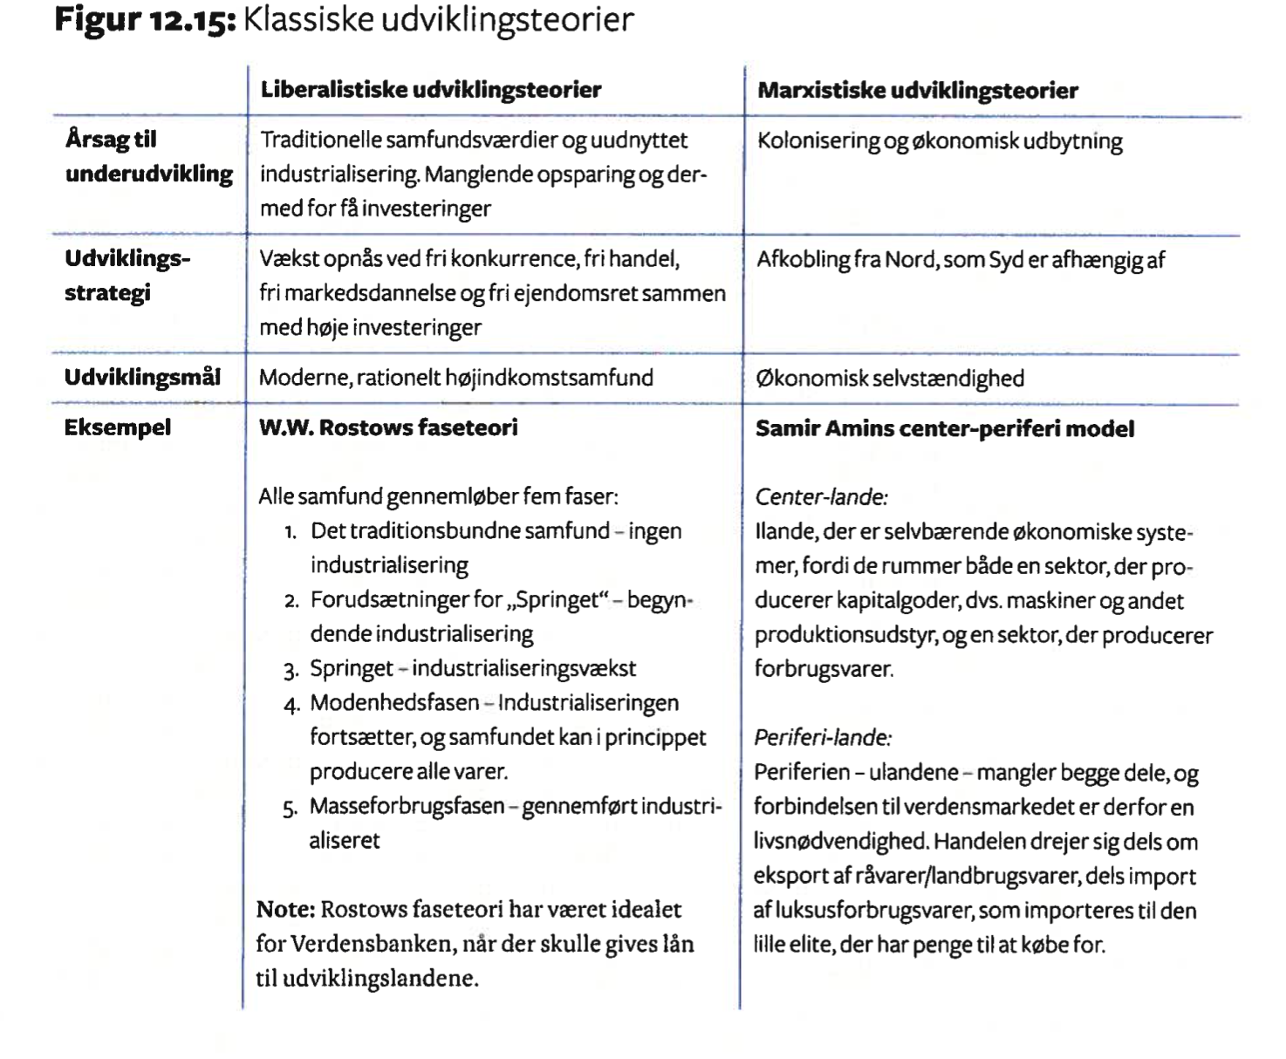
Udviklingsteorier

